Slide 1
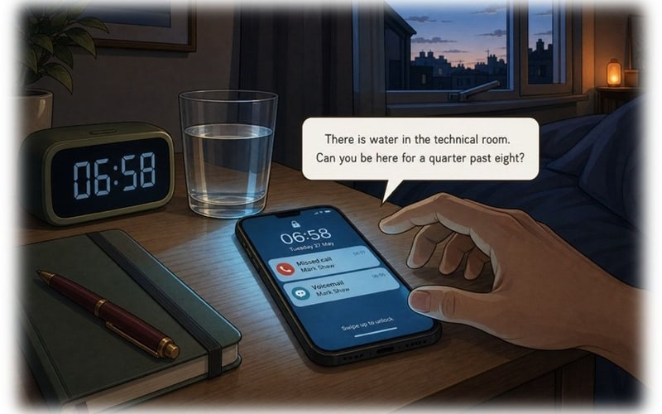
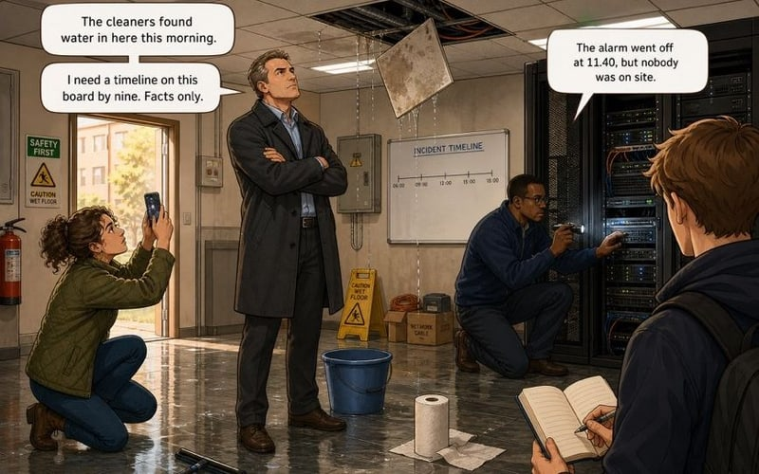
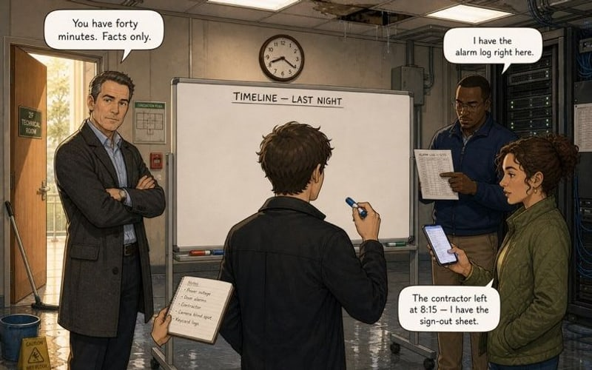
In five sentences
Guided writing & speaking
B1 · Lesson 1
UE3 · Lesson 1 · The message, the room, the timeline
1
The message at 06.58 written
2
Atlas House, 8.15 spoken
3
A timeline by nine written
★ Sentence 6 · the challenge: harder, optional
Notes:
Objectif : Annoncer les trois productions et le jalon supplémentaire.
Trois productions courtes pour vérifier ce qui reste du cours 1. Annoncez la règle du jeu : cinq phrases pour tout le monde, une sixième pour qui veut viser plus haut.

Slide 2




How does it work?
1
2
3
4
Look
Read
Write or speak
Share
What can you see? Where? Who? What time is it?
Five instructions: Sentence 1 to Sentence 5, one sentence each.
Five sentences in ten minutes, with today’s grammar and words.
Read your text to your partner, then compare it with the example.
How it works
In the example, each green label sits on the words that answer the instruction:
AT + TIME
IRREGULAR
Mark Shaw
called at 6.58
this morning and left a voicemail. The cleaners
found
water at
6.50, and it was still running.
★ Sentence 6 · Challenge harder and optional: try it if you feel ready!
Notes:
Objectif : Expliquer les quatre étapes, les étiquettes et le jalon.
Le modèle n’est pas « la » réponse : toute phrase qui respecte la consigne est juste. Demandez aux étudiant·es de souligner eux-mêmes et elles-mêmes, dans leur texte, la bribe qui répond à chaque consigne avant de le rendre.

Slide 3
Lesson 1 in three tasks
1 · The message at 06.58
2 · Atlas House, 8.15
3 · A timeline by nine
Prepositions of time
at · by · until · between · in · for
✓
✓
✓
Lesson 1
The past simple
regular & irregular · didn’t · Did …?
✓
✓
✓
Phrasal verbs
turn up · call out · break down · shut down · look into · put off
✓
✓
The world of the incident
the place · the people · the evidence · the paperwork
✓
✓
Fact ≠ guess
a verifiable time and its source
★
✓
Past simple ≠ present perfect
a finished time · the result now · never / ever
★
★
in Sentences 1 to 5
in the ★ Challenge (Sentence 6)
Notes:
Objectif : Montrer ce que chaque production évalue (lexique et grammaire du cours 1).
Les trois productions couvrent tout le cours 1 ; les points de comparaison past simple / present perfect (diapo « Please mind the differences ») ne sont exigés que dans le jalon.

Slide 4
Marking a production: 10 points + 2
+ 2
Instructions
one point per sentence: the item is there, and it is correct
5 pts
Accuracy
past simple forms (found · didn’t + base) and prepositions (at · by · until)
2 pts
Vocabulary
phrasal verbs and incident words, used precisely
1 pt
Assessment
Coherence
the sentences tell one story, in the right order
1 pt
Twist
sentence 5 surprises the reader
1 pt
★ Challenge
Sentence 6 correct = bonus points, and a B1+ mention
+ 2
/ 10
Spoken tasks: pronunciation and fluency replace spelling.
Notes:
Objectif : Donner une grille commune, avec un bonus pour le jalon.
Une consigne est respectée si l’élément demandé est présent et correct (par exemple : by pour une date limite, pas until). Le bonus n’est accordé que si la phrase 6 est entièrement juste ; il permet de repérer les étudiant·es déjà au-delà du B1.

Slide 5

Use this picture as inspiration
1 · The message at 06.58 Le message de 06 h 58 · livret p. 3–4
Sentence 1
Who called, and when? PAST SIMPLE + AT + a time.
Sentence 2
What happened? An IRREGULAR verb: FOUND, WENT OFF, HEARD…
Sentence 3
Where exactly? Two PLACE words from the mind map: the technical room, the floor, the ceiling…
B1 · Lesson 1
Sentence 4
What must the team bring, and when? BY + a deadline.
Sentence 5
A twist: a NEGATIVE in the past simple, DIDN’T + base form.
★ CHALLENGE · optional · harder
WRITTEN
Mark Shaw left you a voicemail at 06.58. Before you leave the house, write a short message to your team.
Sentence 6
The honest sentence: what we DON’T KNOW YET, and what would PROVE it.
Read your text to your partner.
What do they think?
Notes:
Objectif : Production 1 · Le message de 06 h 58 (livret p. 3–4) : écrire ou dire 5 phrases à l’écrit en respectant les 5 consignes, puis, au choix, une 6e plus difficile.
Production écrite, 10 min, juste après la prise de notes de la messagerie. Attendus : called, found, went off (le fait daté est au past simple) ; at + heure précise ; by + date limite (≠ until). Négation : didn’t + base verbale (✗ didn’t heard). Mark demande « for a quarter past eight » : « at 8.15 » est juste (l’heure du rendez-vous), mais la consigne 4 exige by + date limite. ★ Challenge : la phrase honnête de la p. 4 du livret. On ne devine pas la durée (✗ all night) ; on cite une source vérifiable : le journal d’alarme, des photos horodatées, les images de vidéosurveillance (CCTV), le relevé des badges. « how long the water has been running » reprend la correction du livret.

Slide 6
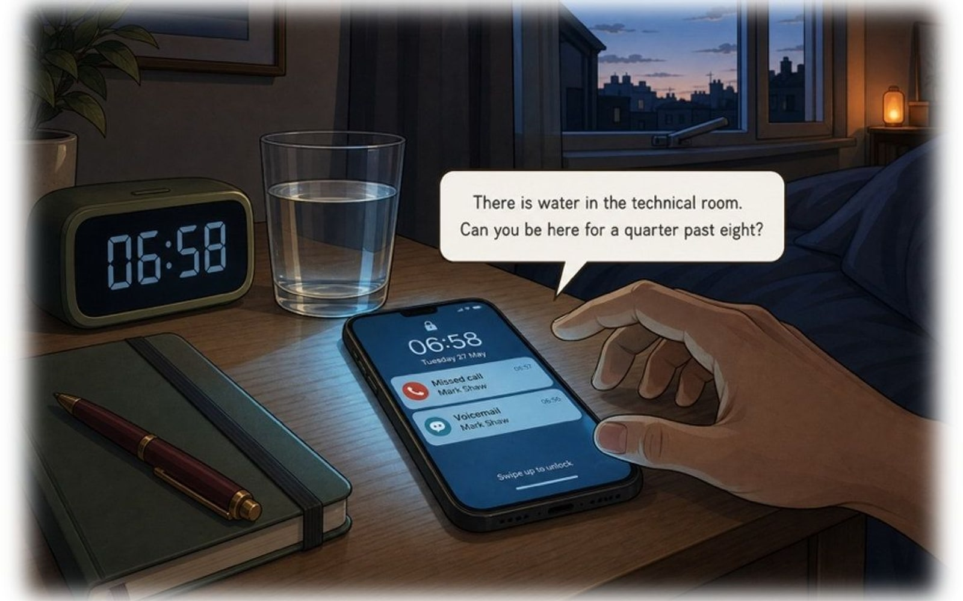
The message at 06.58
B1 · Lesson 1
Notes:
Objectif : Production 1 · Le message de 06 h 58 (livret p. 3–4) : écrire ou dire 5 phrases à l’écrit en respectant les 5 consignes, puis, au choix, une 6e plus difficile.
Production écrite, 10 min, juste après la prise de notes de la messagerie. Attendus : called, found, went off (le fait daté est au past simple) ; at + heure précise ; by + date limite (≠ until). Négation : didn’t + base verbale (✗ didn’t heard). Mark demande « for a quarter past eight » : « at 8.15 » est juste (l’heure du rendez-vous), mais la consigne 4 exige by + date limite. ★ Challenge : la phrase honnête de la p. 4 du livret. On ne devine pas la durée (✗ all night) ; on cite une source vérifiable : le journal d’alarme, des photos horodatées, les images de vidéosurveillance (CCTV), le relevé des badges. « how long the water has been running » reprend la correction du livret.
GRANDE IMAGE — laissez les étudiant·es observer et décrire avant de produire : Where are we? Who can you see? What has happened? What time is it?

Slide 7
Here is an example of what you could have thought and written…
AT + TIME
IRREGULAR
Mark Shaw
called at 6.58
this morning and left a voicemail. The cleaners
found
water at 6.50, and it
THE PLACE
THE PLACE
was still running. There is water
on the floor
of the
technical room
, on the second floor. Please bring
B1 · Lesson 1
BY + DEADLINE
the file on the November incident to Atlas House
by 8.15
.
DIDN’T + BASE
Sorry, I
didn’t hear
my phone at 6.58: I was in the shower!
★ CHALLENGE · optional · harder
DON’T KNOW YET
PROOF
We don’t know yet
how long the water has been running, but
the alarm log
will show when it started.
Notes:
Objectif : Production 1 · Le message de 06 h 58 (livret p. 3–4) : écrire ou dire 5 phrases à l’écrit en respectant les 5 consignes, puis, au choix, une 6e plus difficile.
Production écrite, 10 min, juste après la prise de notes de la messagerie. Attendus : called, found, went off (le fait daté est au past simple) ; at + heure précise ; by + date limite (≠ until). Négation : didn’t + base verbale (✗ didn’t heard). Mark demande « for a quarter past eight » : « at 8.15 » est juste (l’heure du rendez-vous), mais la consigne 4 exige by + date limite. ★ Challenge : la phrase honnête de la p. 4 du livret. On ne devine pas la durée (✗ all night) ; on cite une source vérifiable : le journal d’alarme, des photos horodatées, les images de vidéosurveillance (CCTV), le relevé des badges. « how long the water has been running » reprend la correction du livret.
EXEMPLE — chaque étiquette verte renvoie à une consigne (Sentence 1 à Sentence 5) ; le cadre doré est le jalon ★ Challenge (Sentence 6). Faites retrouver, pour chaque bribe, la consigne à laquelle elle répond.

Slide 8

Use this picture as inspiration
2 · Atlas House, 8.15 Atlas House, 8 h 15 · livret p. 3–7 · role play
Sentence 1
The night: BETWEEN … AND … + a fact in the past simple.
Sentence 2
Ask a question in the past simple: DID + subject + base form?
Sentence 3
Use TURN UP or CALL OUT in the right form.
B1 · Lesson 1
Sentence 4
A time from now or a duration: IN twenty minutes, FOR two hours…
Sentence 5
A twist with UNTIL or BY: choose the right one!
★ CHALLENGE · optional · harder
SPOKEN
You arrive at Atlas House. Mark wants facts, not guesses. Tell him what you know and what happens next.
Sentence 6
Contrast the PRESENT PERFECT (the result now) and the PAST SIMPLE (the dated fact).
Tell your partner what you would say.
What do they think?
Notes:
Objectif : Production 2 · Atlas House, 8 h 15 (livret p. 3–7 · role play) : écrire ou dire 5 phrases à l’oral en respectant les 5 consignes, puis, au choix, une 6e plus difficile.
Production orale en binôme : B joue Mark et relance (« Who found it? », « Are you sure? », « How do you know? »). Attendus : between … and … ; Did + sujet + base verbale (✗ Did the guard heard) ; turn up et call out conjugués (turned up, called out ; avec un pronom : call him out). In = dans (un moment à venir : in twenty minutes ; attention, delay = retard), for = pendant (une durée) ; avec le present perfect, for = depuis (✗ since two hours). Until = jusqu’à (ça continue) ≠ by = au plus tard. Le support du cours écrit tantôt 11.40, tantôt 11.41 (23 h 40 ou 23 h 41) : acceptez les deux. ★ Challenge : la comparaison « Please mind the differences ». Le résultat visible maintenant (has damaged) ≠ le fait daté (found at 6.50) ; ✗ The cleaners have found the leak at 6.50.

Slide 9

Atlas House, 8.15
B1 · Lesson 1
Notes:
Objectif : Production 2 · Atlas House, 8 h 15 (livret p. 3–7 · role play) : écrire ou dire 5 phrases à l’oral en respectant les 5 consignes, puis, au choix, une 6e plus difficile.
Production orale en binôme : B joue Mark et relance (« Who found it? », « Are you sure? », « How do you know? »). Attendus : between … and … ; Did + sujet + base verbale (✗ Did the guard heard) ; turn up et call out conjugués (turned up, called out ; avec un pronom : call him out). In = dans (un moment à venir : in twenty minutes ; attention, delay = retard), for = pendant (une durée) ; avec le present perfect, for = depuis (✗ since two hours). Until = jusqu’à (ça continue) ≠ by = au plus tard. Le support du cours écrit tantôt 11.40, tantôt 11.41 (23 h 40 ou 23 h 41) : acceptez les deux. ★ Challenge : la comparaison « Please mind the differences ». Le résultat visible maintenant (has damaged) ≠ le fait daté (found at 6.50) ; ✗ The cleaners have found the leak at 6.50.
GRANDE IMAGE — laissez les étudiant·es observer et décrire avant de produire : Where are we? Who can you see? What has happened? What time is it?

Slide 10
Here is an example of what you could have thought and said…
BETWEEN … AND
Between 23.41 and 6.47
, nobody went into the technical room: the badge record
DID … ?
PHRASAL VERB
shows it.
Did the guard hear
the alarm last night? The plumber didn’t
turn up
, so I
B1 · Lesson 1
PHRASAL VERB
IN / FOR
called out
another one. He’ll be here
in twenty minutes
.
UNTIL
BY
We can’t put the timeline off
until Friday
: the insurer wants it
by nine
!
★ CHALLENGE · optional · harder
PRESENT PERFECT
PAST SIMPLE
The water
has damaged
the ceiling, but the cleaners only
found
the water at 6.50.
Notes:
Objectif : Production 2 · Atlas House, 8 h 15 (livret p. 3–7 · role play) : écrire ou dire 5 phrases à l’oral en respectant les 5 consignes, puis, au choix, une 6e plus difficile.
Production orale en binôme : B joue Mark et relance (« Who found it? », « Are you sure? », « How do you know? »). Attendus : between … and … ; Did + sujet + base verbale (✗ Did the guard heard) ; turn up et call out conjugués (turned up, called out ; avec un pronom : call him out). In = dans (un moment à venir : in twenty minutes ; attention, delay = retard), for = pendant (une durée) ; avec le present perfect, for = depuis (✗ since two hours). Until = jusqu’à (ça continue) ≠ by = au plus tard. Le support du cours écrit tantôt 11.40, tantôt 11.41 (23 h 40 ou 23 h 41) : acceptez les deux. ★ Challenge : la comparaison « Please mind the differences ». Le résultat visible maintenant (has damaged) ≠ le fait daté (found at 6.50) ; ✗ The cleaners have found the leak at 6.50.
EXEMPLE — chaque étiquette verte renvoie à une consigne (Sentence 1 à Sentence 5) ; le cadre doré est le jalon ★ Challenge (Sentence 6). Faites retrouver, pour chaque bribe, la consigne à laquelle elle répond.

Slide 11
Use this picture as inspiration
3 · A timeline by nine Une chronologie pour 9 h · livret p. 4–7
Sentence 1
A VERIFIABLE time: past simple + AT + its source (the alarm log, the CCTV…).
Sentence 2
Two phrasal verbs from the lesson: BREAK DOWN and SHUT DOWN.
Sentence 3
Three words from the mind map: a PERSON, some EVIDENCE, some PAPERWORK.
B1 · Lesson 1
Sentence 4
A NEGATIVE, and a QUESTION for Mark, in the past simple.
Sentence 5
A twist: what happens next, with LOOK INTO or SORT OUT.
★ CHALLENGE · optional · harder
WRITTEN
Mark needs a written timeline of the night by nine. Facts only: every time must be verifiable.
Sentence 6
A FINISHED TIME (last…, … ago) and a present perfect with NEVER or EVER.
Read your text to your partner.
What do they think?
Notes:
Objectif : Production 3 · Une chronologie pour 9 h (livret p. 4–7) : écrire ou dire 5 phrases à l’écrit en respectant les 5 consignes, puis, au choix, une 6e plus difficile.
Production écrite, 15 min, à rendre « by nine ». Attendus : une heure vérifiable et sa source (✗ around eleven, ✗ late last night : refusés par l’expert d’assurance) ; broke down, shut down (break → broke, shut → shut). Mots de la carte mentale : people (the plumber, the cleaners, the insurer, the contractor, the witness, the assessor) · evidence (the voicemail, the alarm log, the CCTV, the timestamp, the receipt, the statement) · paperwork (the report, the claim, the timeline, the invoice, the message). Négation et question : didn’t + base, Did + sujet + base. Look into est inséparable (look into it) ; sort out est séparable (sort it out). ★ Challenge : un moment terminé et daté (last November, two days ago, in 2019) appelle le past simple ; une expérience jusqu’à maintenant (never, ever) appelle le present perfect.

Slide 12

A timeline by nine
B1 · Lesson 1
Notes:
Objectif : Production 3 · Une chronologie pour 9 h (livret p. 4–7) : écrire ou dire 5 phrases à l’écrit en respectant les 5 consignes, puis, au choix, une 6e plus difficile.
Production écrite, 15 min, à rendre « by nine ». Attendus : une heure vérifiable et sa source (✗ around eleven, ✗ late last night : refusés par l’expert d’assurance) ; broke down, shut down (break → broke, shut → shut). Mots de la carte mentale : people (the plumber, the cleaners, the insurer, the contractor, the witness, the assessor) · evidence (the voicemail, the alarm log, the CCTV, the timestamp, the receipt, the statement) · paperwork (the report, the claim, the timeline, the invoice, the message). Négation et question : didn’t + base, Did + sujet + base. Look into est inséparable (look into it) ; sort out est séparable (sort it out). ★ Challenge : un moment terminé et daté (last November, two days ago, in 2019) appelle le past simple ; une expérience jusqu’à maintenant (never, ever) appelle le present perfect.
GRANDE IMAGE — laissez les étudiant·es observer et décrire avant de produire : Where are we? Who can you see? What has happened? What time is it?

Slide 13
Here is an example of what you could have thought and written…
AT + TIME
SOURCE
BREAK DOWN
The alarm went off
at 23.41
:
the alarm log
shows it. During the night, two cooling units
broke down
SHUT DOWN
PERSON
and rack A2
shut down
automatically. The
cleaners
found the water at 6.50 and took
B1 · Lesson 1
EVIDENCE
PAPERWORK
DIDN’T
DID
timestamped photos
for the
claim
. The plumber
didn’t turn up
before 8.15.
Did
anybody call
him out during the night?
LOOK INTO
Next, Mark will
look into
the badge record… before the insurer’s assessor turns up!
★ CHALLENGE · optional · harder
FINISHED TIME
PRESENT PERFECT
There was an incident
last November
, but rack A2
has never shut down
before.
Notes:
Objectif : Production 3 · Une chronologie pour 9 h (livret p. 4–7) : écrire ou dire 5 phrases à l’écrit en respectant les 5 consignes, puis, au choix, une 6e plus difficile.
Production écrite, 15 min, à rendre « by nine ». Attendus : une heure vérifiable et sa source (✗ around eleven, ✗ late last night : refusés par l’expert d’assurance) ; broke down, shut down (break → broke, shut → shut). Mots de la carte mentale : people (the plumber, the cleaners, the insurer, the contractor, the witness, the assessor) · evidence (the voicemail, the alarm log, the CCTV, the timestamp, the receipt, the statement) · paperwork (the report, the claim, the timeline, the invoice, the message). Négation et question : didn’t + base, Did + sujet + base. Look into est inséparable (look into it) ; sort out est séparable (sort it out). ★ Challenge : un moment terminé et daté (last November, two days ago, in 2019) appelle le past simple ; une expérience jusqu’à maintenant (never, ever) appelle le present perfect.
EXEMPLE — chaque étiquette verte renvoie à une consigne (Sentence 1 à Sentence 5) ; le cadre doré est le jalon ★ Challenge (Sentence 6). Faites retrouver, pour chaque bribe, la consigne à laquelle elle répond.

Slide 14
Before you hand in: check!
Every time has its preposition: at 6.50 · by nine · until eight · in twenty minutes.
A dated fact → past simple: found, went off, called (✗ have found at 6.50).
Negative: didn’t + base form (✗ didn’t found).
B1 · Lesson 1
Question: Did + subject + base form? (✗ Did you found…?)
Phrasal verbs keep their particle: went off, turned up, broke down.
A fact, not a guess: is your time verifiable? (✗ around eleven)
★ Challenge: finished time → past simple · result now, never / ever → present perfect.
Notes:
Objectif : Faire relire sa production avec une liste de vérification issue du cours 1.
Deux minutes de relecture avant de rendre, puis échange des copies : le ou la partenaire coche la liste sur la production de l’autre. Les erreurs barrées (✗) sont celles du cours 1 (« Piège pour francophones »).

